Slide 1


Slide 2

Bienvenue à l’Assemblée Générale du Comité Interdépartemental 25/70/90

Slide 3



VOUJEAUCOURT le 15 octobre 2022

Slide 4

Assemblée Générale

Slide 5


















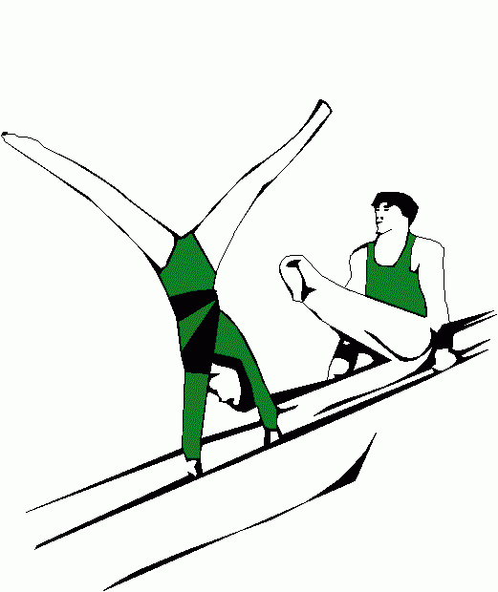









District du Haut-Doubs
District de Montbéliard
District de Besançon
Champa’Gym

Slide 6
Rapport Moral
Présenté par Walter GROCHULSKA

Slide 7

https://www.fscf.asso.fr/le-label-terre-de-jeux-une-opportunite-pour-le-reseau-fscf

Slide 8
Rapport d’activité 2021/2022
Présenté par Anne-Marie DREZET
Secrétaire générale

Slide 9
Rapports financiers
Présentés par Linda VALOGNES
Trésorière

Slide 10
Budget réalisé
EXERCICE 2021/2022

Slide 11
RESSOURCES PROPRES
Compétitions / Formations 5 563 €
Licences 31 066 €
Intérêts Cptes livrets 241 €
Produits exceptionnels 2 733 €
Abandon des frais de bénévoles 2 188 €

Slide 12



AUTRES RESSOURCES
Subventions
département 25 12 000 €
département 70 698 €
CDOS 215 €
somme totalement rétrocédée

Slide 13
Total des ressources
54 489 €

Slide 14
CHARGES
Achats de marchandises et divers 6 378 €
Dont 4 170 Videlio
Charges externes 20 102 €
Dont 12 555 € Ag / Congrès / Compétitions

Slide 15
AUTRES CHARGES
Salaires et charges sociales 27 018 €
Charges de gestion 25 764 €
- Régul tarification N-1 8 103 €
Dotations au District x2 9 750 €
Frais des bénévoles 2 188 €
Baisse des inscriptions

Slide 16
Total des dépenses
        79 709 €

Slide 17
Résultat 2020/2021
        Déficit de trésorerie de 25 220€

Slide 18

Budget prévisionnel
Exercice 2022/ 2023

Slide 19
Charges prévisionnelles
Achats de marchandises et divers | 600 €
Charges externes | 15 360 €
Salaires et charges | 31 025 €
Charges de gestion | 11 585 €
Total des charges prévues | 58 570€

Slide 20
Recettes prévisionnelles
Prestations de services | 7 425 €
Produits de gestion | 34 445 €
Subventions | 16 200 €
Produits financiers | 500 €
Total des recettes | 58 570 €

Slide 21
Budget prévisionnel global de
58 570 €.

Slide 22
Rapport du Vérificateur aux comptes
Mme Nicole GRILLOT

Slide 23

Approbation des comptes exercice 2021/2022
Vote du budget prévisionnel
saison 2022/2023

Slide 24

Vote pour les délégués départementaux à l’AG du Comité Régional de BFC
Michel BALIZET
Walter GROCHULSKA
Martine HUFSCHMITT
Dominique PATOIS
Joëlle ROLET

Slide 25

Vote pour les délégués départementaux pour le Congrès national -Titulaires
Michel BALIZET
Walter GROCHULSKA
Dominique PATOIS
Joëlle ROLET
Linda VALOGNES

Slide 26

Vote pour les délégués départementaux pour le Congrès national
Suppléants
Robert BINETRUY
Sophie DROZ
Martine HUFSCHMITT

Slide 27

Parole aux invités

Slide 28
Remise des récompenses

Slide 29
Label Enfanc’Eveil
Saint Michel Voujeaucourt

Slide 30

Associations certifiées
Renaissance Roche lez Beaupré
Saint Michel Morteau
Saint Michel Voujeaucourt
AUO Pont de Roide
Osons ensemble autrement
La Mancine Mamirolle
Espérance Pontarlier

Slide 31
Brevet animateur fédéral en randonnée
BOUHELIER Dominique
MIDEZ Patrick

Slide 32
Juges Gymnastique féminine
J2 :
BONDUAEUX Marie (Gym de Thise) 4 agrès et GIRARDIN Juliette (Cita) 4 agrès
GARNIER Floriane (Alerte grayloise ) poutre et table de saut
J6 :
BOUVIER Edith (GVOrnans) 4 agrès et BARTHOD Solène (JA Maiche) 2 agrès (table de saut et poutre)
Libre : PAQUIER Laura (Bousbotte) 4 agrès

Slide 33
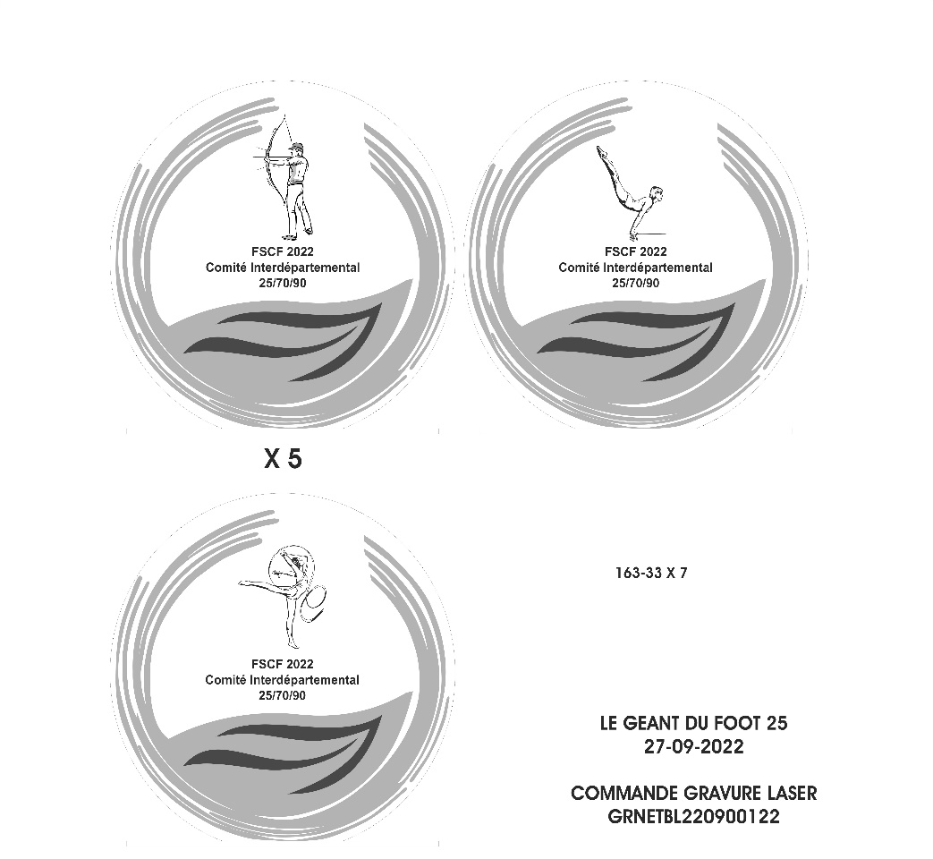
Trophées clubs 2022

Slide 34
TIR A L’ARC
CHAMPIONNAT NATIONAL ÉTÉ VILLEREVERSURE
Sportive Audincourt 11 podiums
AUO 9 podiums
JA Seloncourt 8 podiums
Sainte Thérèse Bourguignon 4 podiums
Mancine Mamirolle 2 podiums

Slide 35
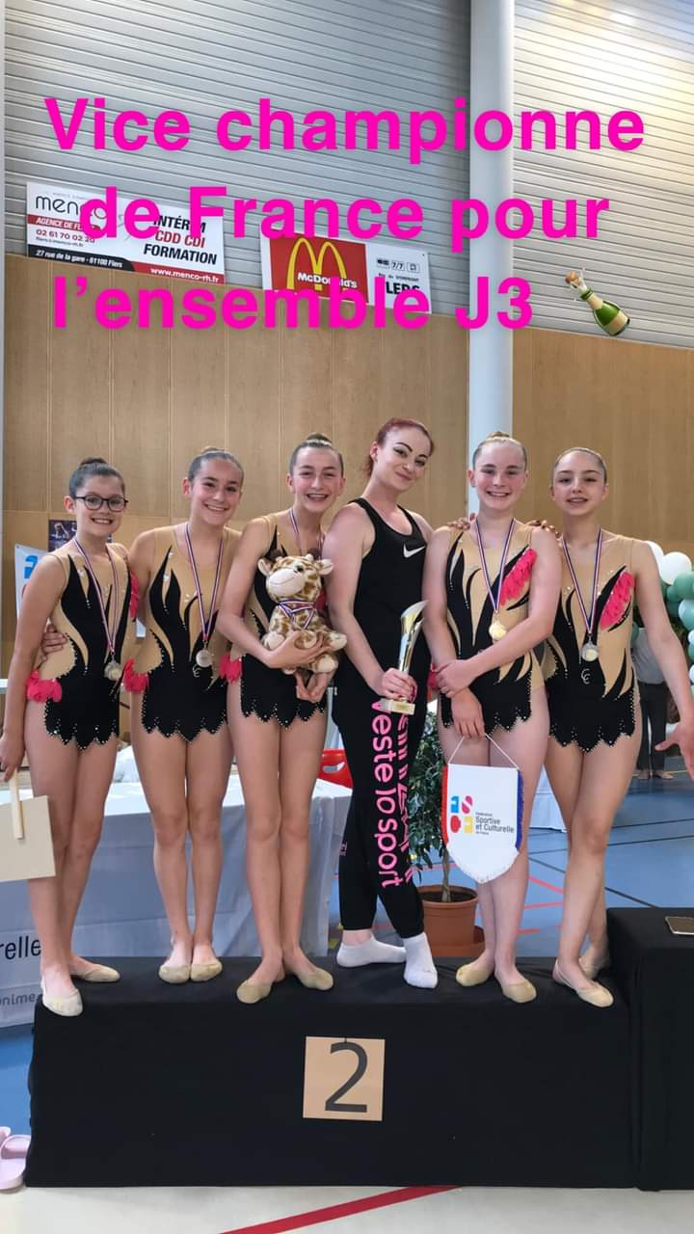
GYMNASTIQUE RYTHMIQUE
CHAMPIONNAT NATIONAL 3 FLERS
VICE CHAMPIONNE DE FRANCE ENSEMBLE
J 3 JEUNESSES

Slide 36
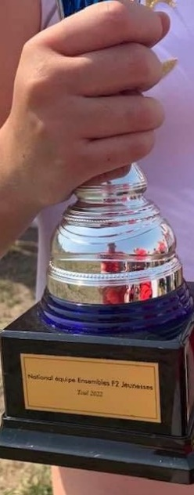
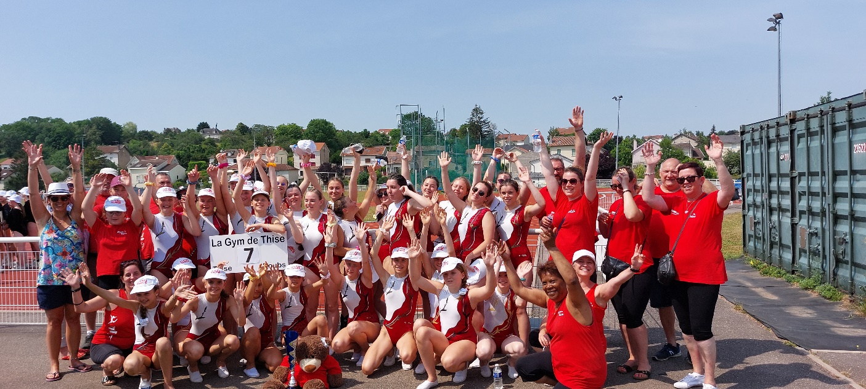
GYMNASTIQUE FEMININE
CHAMPIONNAT NATIONAL EQUIPE F2 TOUL
VICE CHAMPIONNE DE FRANCE
JEUNESSES MOUVEMENT D’ENSEMBLE

Slide 37

SKI
CHAMPIONNAT NATIONAL SKI ET SNOWBOARD
GERARDMER(88) 29 au 30 janvier 2022
La Jeanne d’arc Grand Combe Chateleu
8 podiums

Slide 38
CONCLUSION
Toutes les informations de l’Assemblée Générale (livret , rapports activités, financiers et moral) et la présentation des Activités et des Partenariats seront mises sur le site
https://www.fscf-bfc.fr/
À partir du 19 octobre 2022

Slide 39

Apéritif dînatoire

Slide 40

MERCI pour votre participation
Bonne soirée

